Slide 1
Алгоритм Бойера — Мура
Гурьянов Артём 11-909

Slide 2
Алгоритм Бойера — Мура считается наиболее быстрым алгоритмом поиска подстроки в строке.
Разработан Р. Бойером и Д. Муром в 1977 г.

Slide 3
Основные принципы работы
Ценой предварительных вычислений над шаблоном (но не над текстом) шаблон сравнивается с текстом не во всех позициях — часть проверок пропускаются как заведомо не дающие результата.
Алгоритм состоит из применения 2 правил:
Эвристика стоп-символа (Bad character rule)
Эвристика совпавшего суффикса (Good suffix rule)
Далее в ходе работы алгоритма шаблон всегда сравнивается со строкой с конца шаблона.

Slide 4
Таблица символов
abcdadcd
Символ a b c d
Последняя позиция 4 1 6 5
Последний символ при создании таблицы не рассматривается.

Slide 5
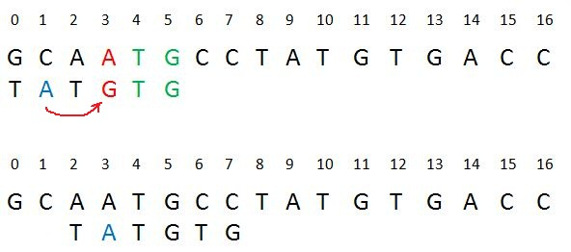
Эвристика стоп-символа
При несовпадении символа шаблон сдвигается вправо так, чтобы символ строки, на котором произошло несовпадение (стоп-символ), совпал с последним таким же символом шаблона.

Slide 6
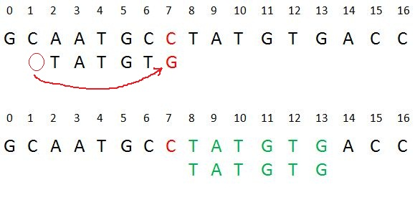
Эвристика стоп-символа
Если стоп-символа нет в шаблоне, то шаблон сдвигается за этот символ.

Slide 7
Эвристика стоп-символа
Если стоп-символ оказался за последней такой же буквой шаблона, эвристика стоп-символа не работает.
Строка: * * * к о л * * * * *
Шаблон: к о л о к о л а
Следующий шаг: ?????

Slide 8
Таблица суффиксов
Суффикс [пустой] л ол
Сдвиг 1 7 7
Иллюстрация
было ? ?л ?ол
стало колокол колокол колокол
Суффикс кол ... олокол колокол
Сдвиг 4 ... 4 4
Иллюстрация
было ?кол ... ?олокол колокол
стало колокол ... колокол колокол

Slide 9
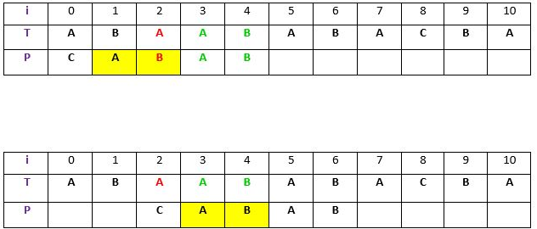
Эвристика совпавшего суффикса
Если совпал суффикс S, а символ b, стоящий перед S в шаблоне, не совпал, то сдвигаем шаблон вправо так, чтобы строка совпала с шаблоном, а символ, предшествующий в шаблоне данному совпадению S, отличался бы от b.

Slide 10
Сложность
n – длина строки, m – длина шаблона
О(n/m) – в лучшем случае (если каждый раз несовпадение происходит на первом же сравниваемом символе и мы сдвигаем шаблон на m)
O(n) – в среднем (при поиске напрямую было бы mn сравнений, но алгоритм большую часть сравнений пропускает)
O(mn) – в худшем случае (если мы ищем все вхождения шаблона, а строка и шаблон состоят из одинаковых символов)
O(m) – сложность предварительной обработки

Slide 11
Длина строки | Время работы, мс | Количество итераций
20 | 0.0197 | 883.3
40 | 0.0197 | 885.4
60 | 0.0200 | 913.8
80 | 0.0200 | 925.4
100 | 0.0207 | 959.5
120 | 0.0203 | 949.6
140 | 0.0213 | 950.5
160 | 0.0223 | 1006.7
180 | 0.0220 | 957.3
200 | 0.0247 | 1067.8

Slide 12
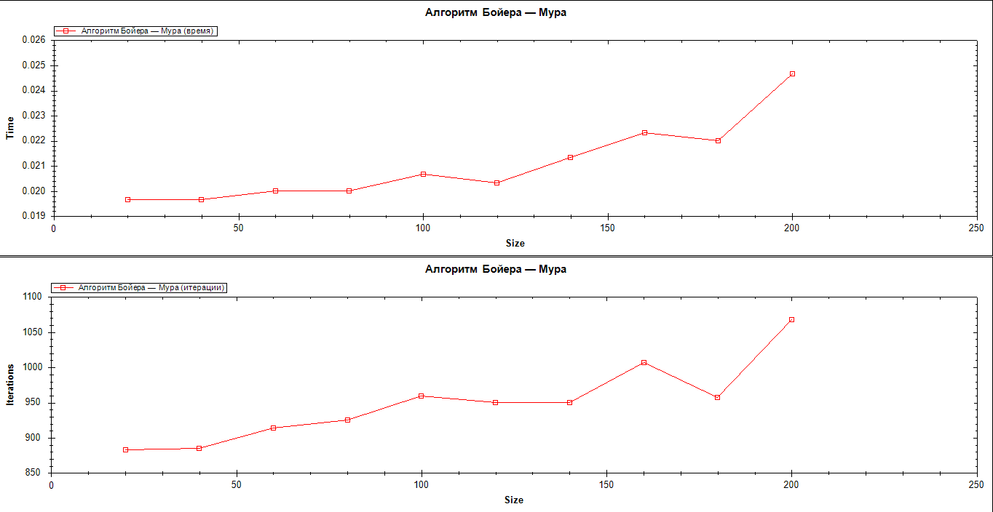
Длина строки указана на горизонтальной оси, длина шаблона – 10 символов

Slide 13
Достоинства
Работает очень быстро на хороших данных
Плохие данные встречаются очень редко
Не нужна предварительная обработка текста

Slide 14
Недостатки
На коротких текстах выигрыш не оправдывает предварительных вычислений
Алгоритм не расширяется до приблизительного поиска строки, поиска любой строки из нескольких
Если текст изменяется редко, а операций поиска проводится много, в тексте можно провести индексацию, после чего поиск можно будет выполнять во много раз быстрее

Slide 15
Вывод
Алгоритм целесообразно применять, если текст существенно длиннее шаблона, а индексацию текста проводить невыгодно (если текст часто меняется или поиск выполняется редко).

Slide 16
Список источников
https://ru.wikipedia.org/wiki/Алгоритм_Бойера_-_Мура
https://en.wikipedia.org/wiki/Boyer–Moore_string-search_algorithm
https://www.geeksforgeeks.org/boyer-moore-algorithm-for-pattern-searching/
https://www.geeksforgeeks.org/boyer-moore-algorithm-good-suffix-heuristic/

